Slide 1
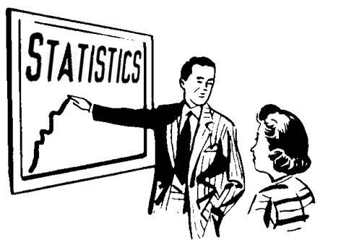
Introduction à la recherche
de statistiques et de données populationnelles
Caroline Patenaude
Bibliothécaire
BIBLIOTHÈQUE DES LETTRES ET SCIENCES HUMAINES 20 septembre 2017

Slide 2
OBJECTIFS
1 de 17
Pour débuter > quelques notions de base
Statistiques > sources et formats
Microdonnées vs statistiques
Documentation et géographie
Survol des principales ressources
Site Web de données statistiques de la BLSH
Statistique Canada
Institut de la statistique du Québec (ISQ > BDSO)
Autres ressources Québec/Montréal
Ressources internationales

Slide 3
Statistiques > sources et formats
2 de 17
+ couplage de données d’enquêtes et admin. Ex: Base de données longitudinales sur les immigrants
Sources
Données administratives
- Agences gouvernementales (ministères, agence statistique, …)
- Organismes internationaux, intergouvernementaux, ONG
- Recherches académiques (publications, dépôts de données institutionnels, …)
- Organismes privés/commerciaux (associations professionnelles, firmes de sondage, instituts de recherche…)
Enquêtes, sondages, recensements
Formats
Papier (Atrium) | Numérique
Annuaires statistiques Recensements … | Bases de données Publications et tableaux numériques Fichiers de microdonnées
Ex: Données socio-démographiques récentes sur la population (âge, sexe, immigration,…): Recensements, données administratives ou projections démographiques.
Sources varient selon le niveau géographique (canada/province/villes/quartiers)

Slide 4
Microdonnées vs statistiques
3 de 17
Microdonnées | Statistiques ou données agrégées
Données brutes issues: - d’enquêtes, de recherches, de sondages, de données administratives, de recensements (échantillon) Nécessitent un traitement statistique et logiciel d’analyse (SPSS, Stata, SAS, R) Fichier public anonymisé – FMGD: traitement statistique pour assurer confidentialité OU Fichier maître Importance de la documentation Accès: Odesi ICPSR … | Issues de microdonnées Agrégées Traitement statistique > vue des données structurée selon: géographie, temps, attributs de l’unité d’observation = présélection de variables Présentées de façon à pouvoir être interprétées (tableaux, histogrammes,…) Accès: Site StatCan, Cansim, IVT Crepuq, ISQ/BDSO , …
CIQSS

Slide 5
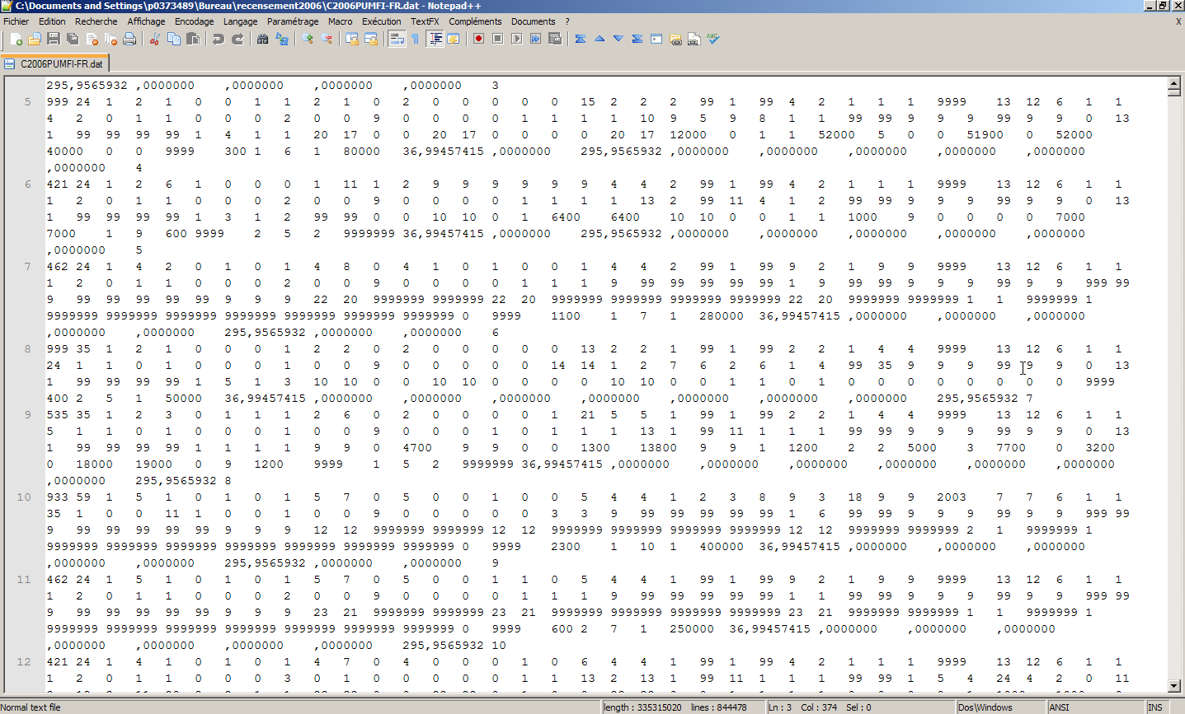
Exemple d’un fichier de microdonnées (recensement 2006)
4 de 17
Fichier de données brutes: .dat
Série de chiffres désignant l’information recueillie au cours d’une enquête
Fichier composé de lignes de chiffres représentant les valeurs des variables (réponses au questionnaire) pour chaque unité d’observation (individu, ménage…)
+ un fichier de syntaxe
(SPSS, SAS, STATA)

Slide 6
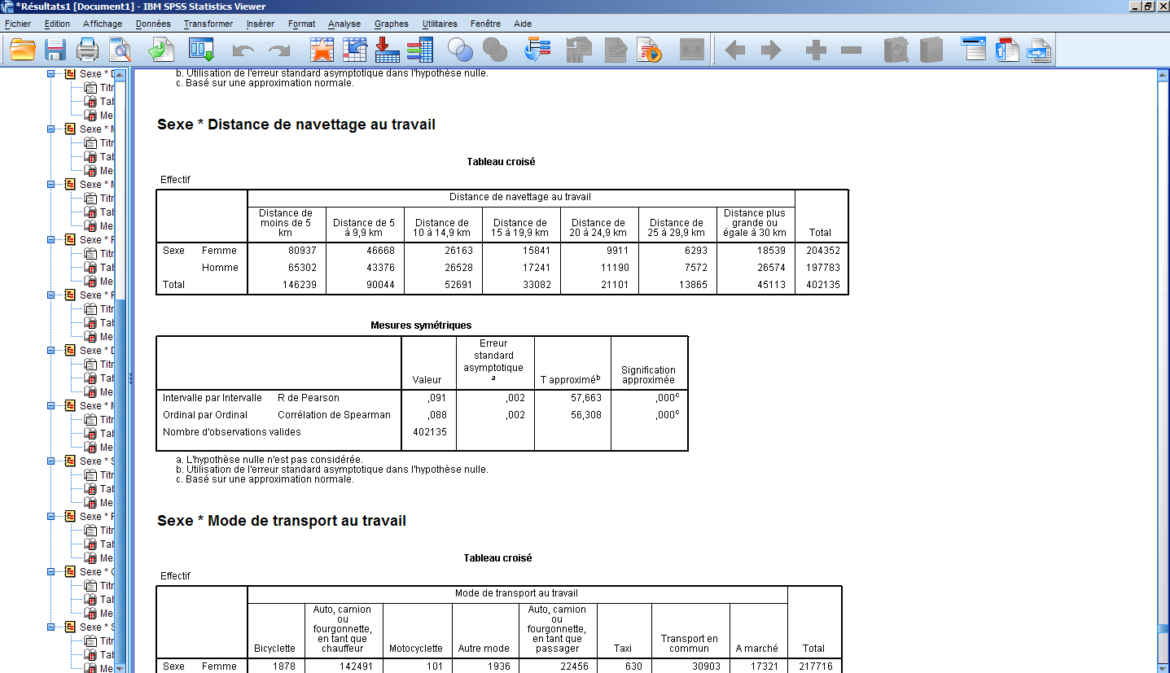
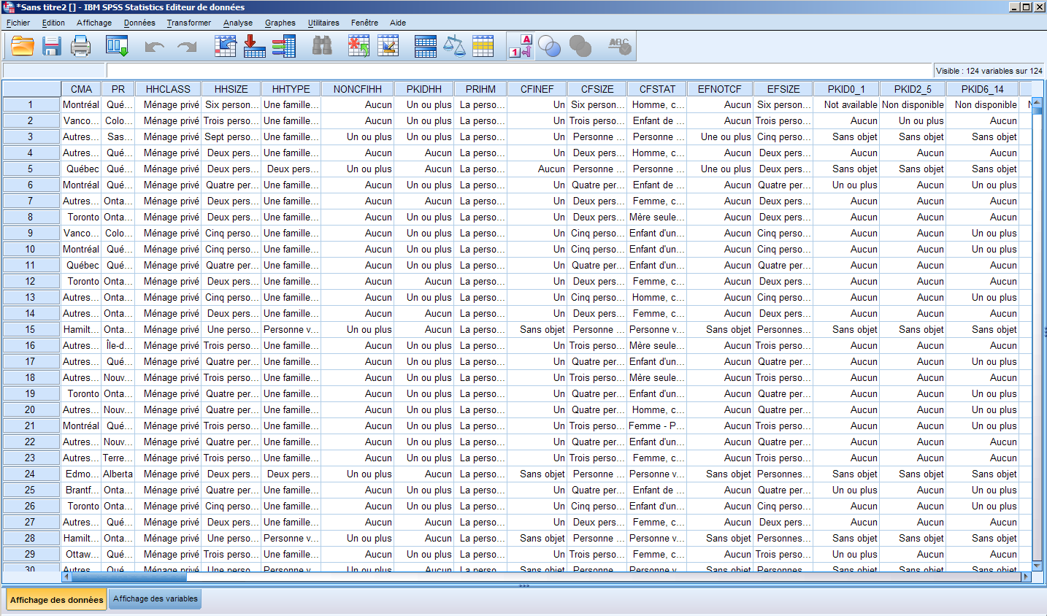
Exemple d’un fichier de microdonnées > SPSS

Slide 7
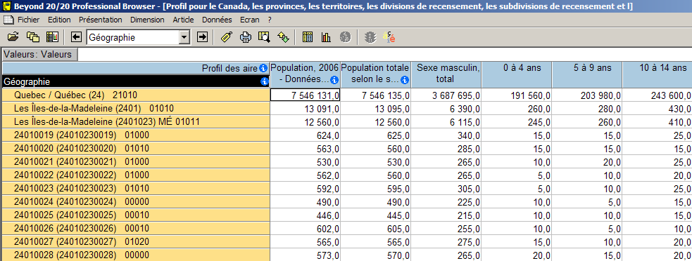
Exemples de statistiques
6 de 17
Télécharger
Beyond 20/20

Slide 8
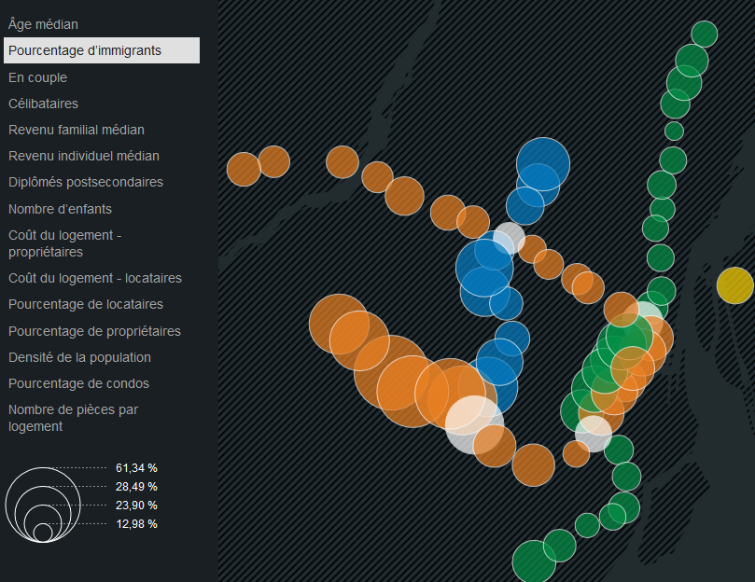
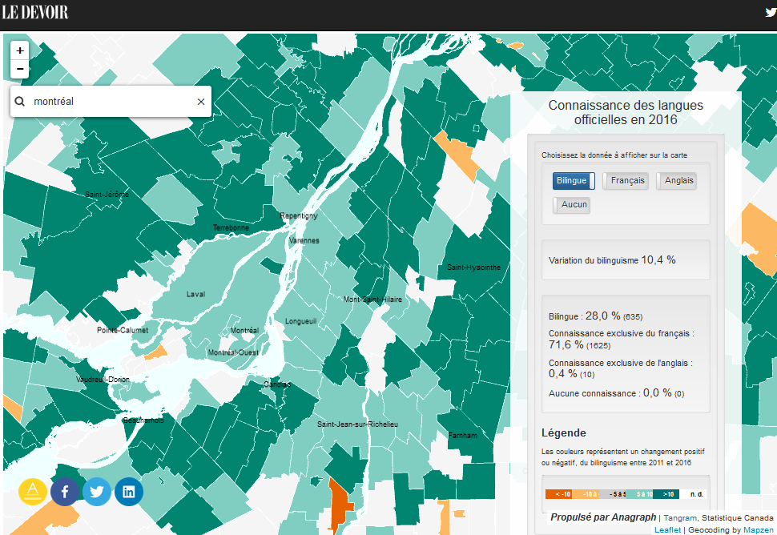
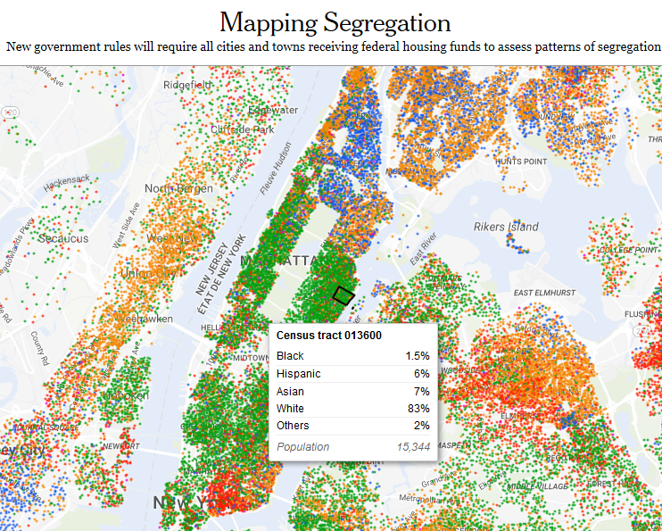
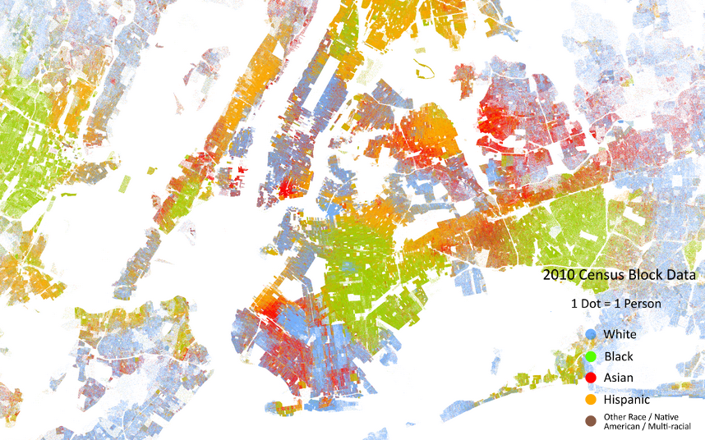
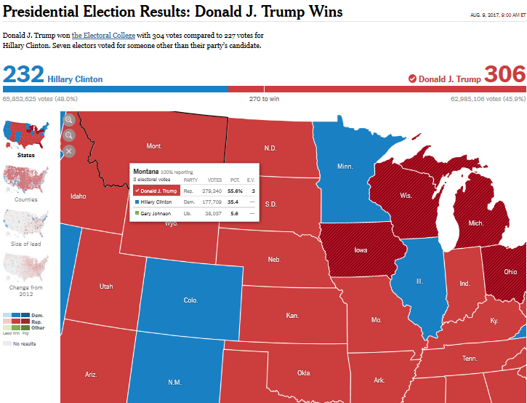
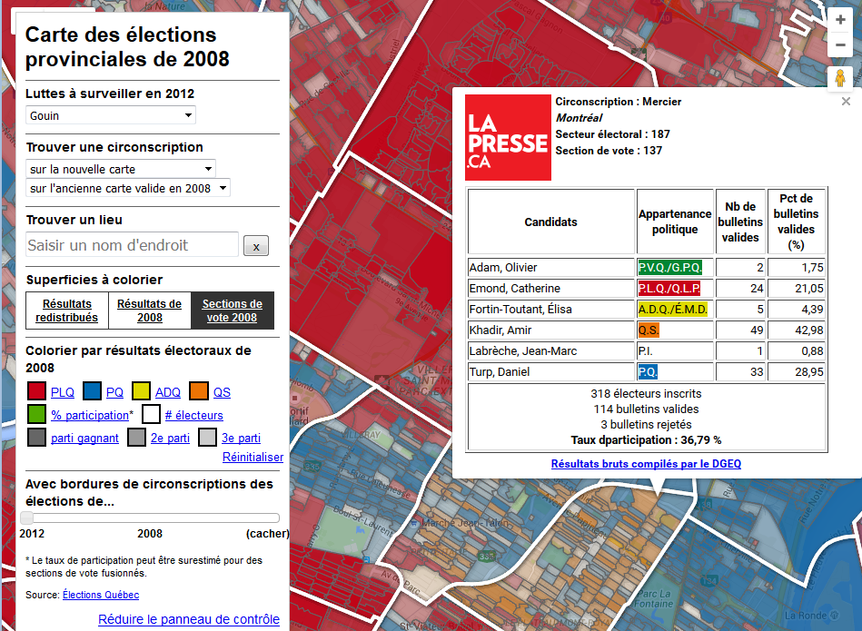
Visualisation de statistiques en ligne
68 Stations de métro de Montréal (Radio-Canada)
Politico
La Presse
https://demographics.virginia.edu/DotMap/index.html

Slide 9
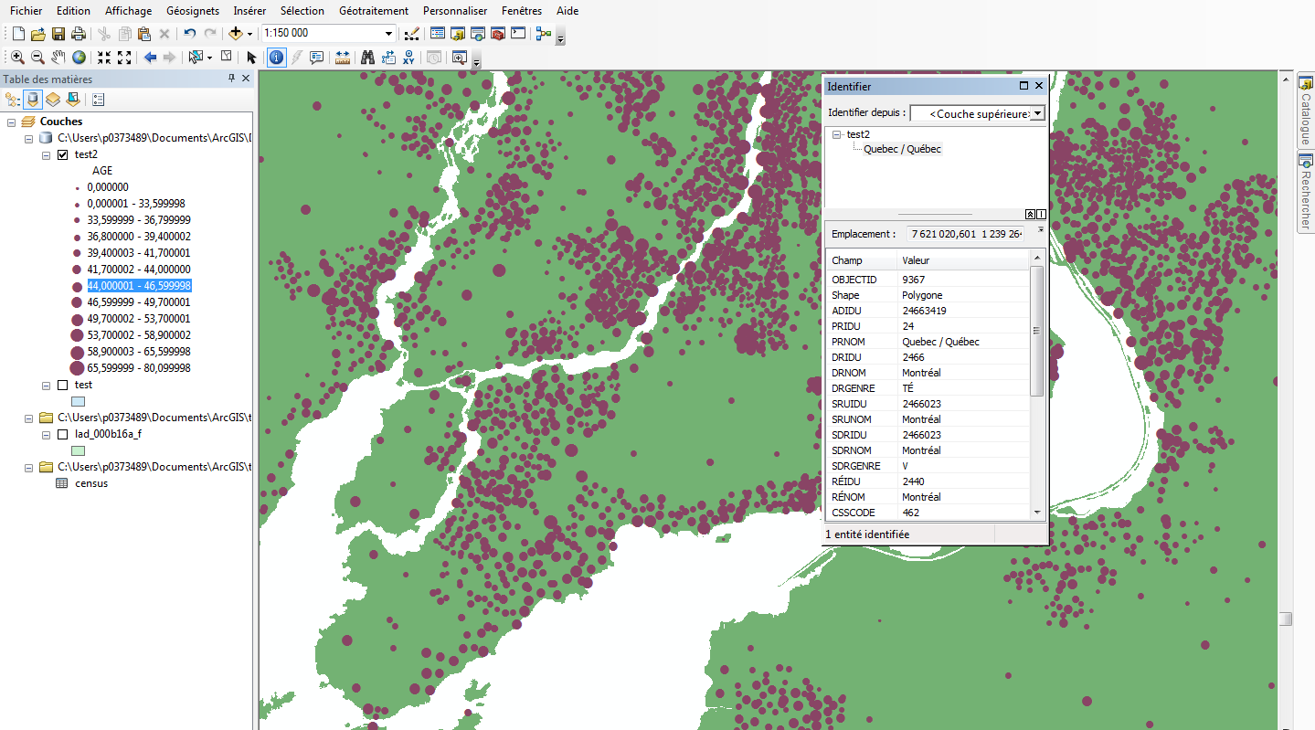
Cartographier des données populationnelles
Produits d'information spatiale
Fichier de données

Slide 10
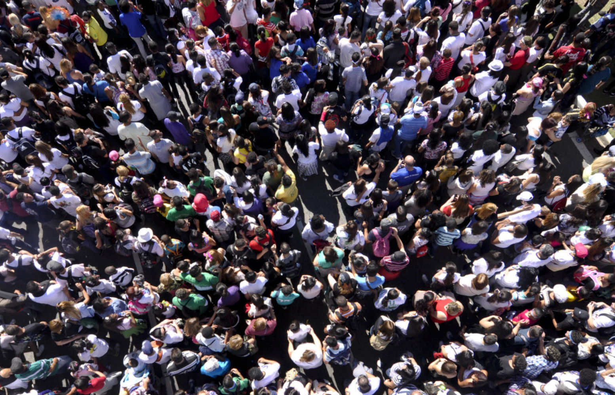
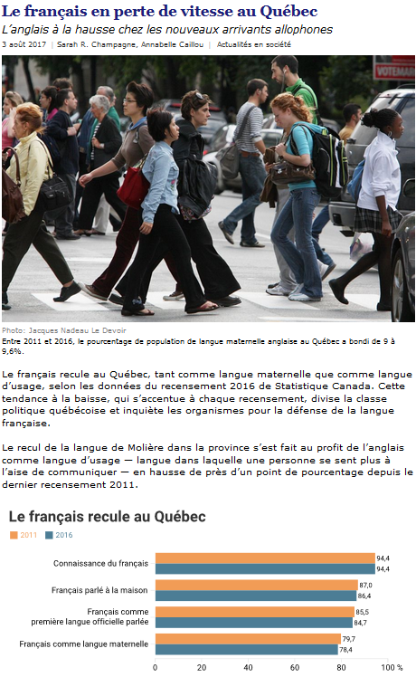
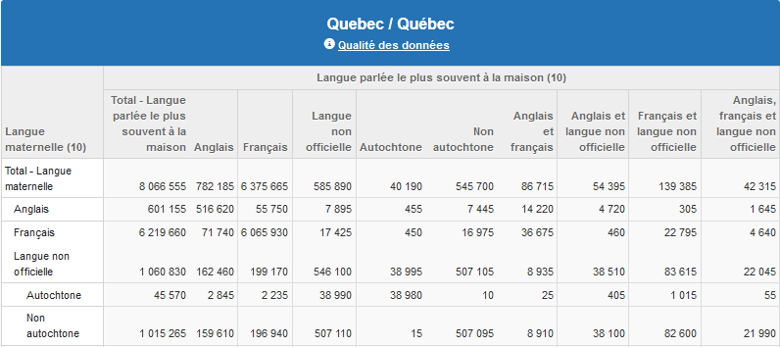
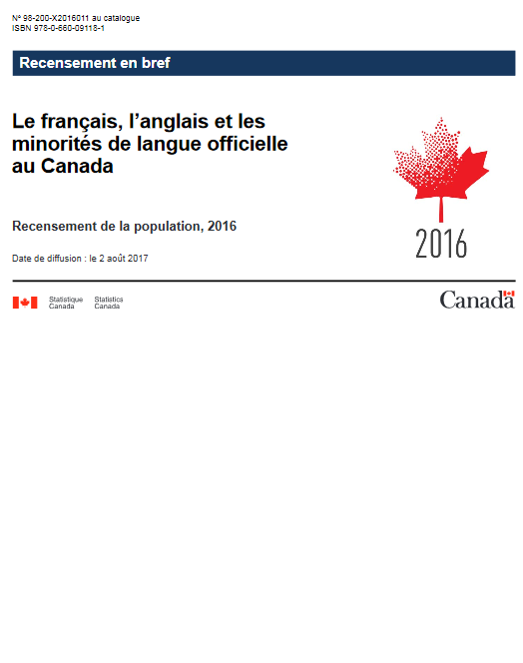
De la population à la publication
Enquête nationale auprès des diplômés
Échantillon: 60 701 sur une population de 375 275 (nb. de diplômés dans la base de sondage finale)
Base de sondage: liste de l’ensemble des diplômés des universités, des collèges et des écoles de métiers/écoles professionnelles du Canada
Microdonnées > données brutes récoltées
Statistiques produites
à partir des données
Publications officielles
ou scientifiques
Journaux et médias

Slide 11
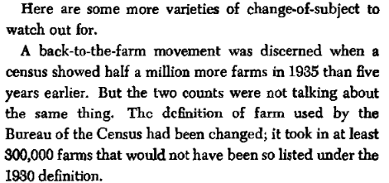
Importance de la documentation > Métadonnées Les définitions, les sources de données et la méthodologie
10 de 17
Statistiques = définitions
Qu’est-ce qu’une famille ?
une minorité visible ?
un autochtone ?
un taux de chômage
une ville ?
http://faculty.neu.edu.cn/cc/zhangyf/papers/How-to-Lie-with-Statistics.pdf

Slide 12
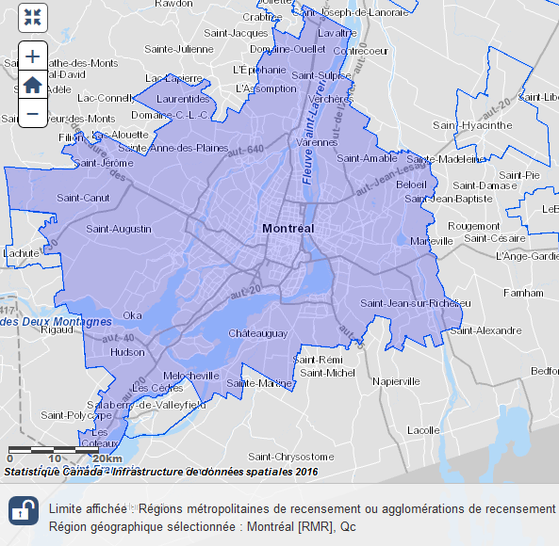
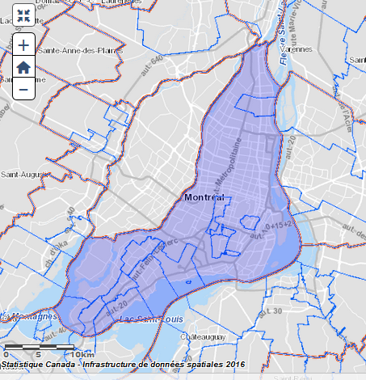
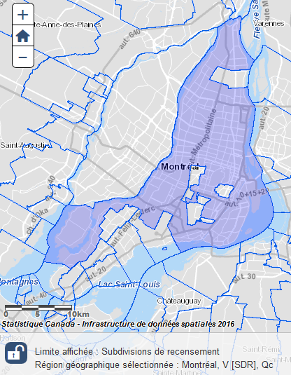
Attention à la géographie – ex: Montréal
Montréal, Région métropolitaine de recensement (RMR) / Agglomération de recensement (AR)
Montréal, Territoire équivalent
(Division de recensement)
Montréal, Ville
(Subdivision de recensement)
Géorecherche
Hiérarchie des unités géographiques
Attention - arrondissements vs quartiers

Slide 13
Sources présentées > Canada / Québec
Point de départ > Centre d’information statistique
http://guides.bib.umontreal.ca/disciplines/246-Centre-d-information-statistique
Guide-éclair
Statistique Canada > voir la liste complète des enquêtes de l’IDD
Familles, ménages
Travail
Éducation
Recensement de la population
Enquête nationale sur les ménages (ENM)
Enquête sociale générale
Enquête sur les dépenses des familles
Enquête sur la population active
Enquête nationale sur le don, le bénévolat et la participation
Enquête sur la dynamique du travail et du revenu
Enquête nationale auprès des diplômés
Enquête longitudinale nationale sur les enfants et les jeunes
Enquête sur l'éducation et sur la formation des adultes
Santé
Technologie
Autochtones
Enquête sur la santé dans les collectivités canadiennes
Enquête de surveillance de l'usage du tabac au Canada
Enquête sur le tabagisme chez les jeunes
Enquête canadienne sur l'utilisation de l'Internet
Enquête auprès des peuples autochtones

Slide 14
Accès aux données de Statistique Canada
13 de 17
Statistique Canada réalise de multiples enquêtes et programmes statistiques dans de nombreux domaines et diffuse les données via différents produits de données:
Articles dans Le Quotidien.
Tableaux, publications, analyses statistiques par sujet.
Documentation et données agrégées des recensements: 2011, 2006, 2001, 1996.
Programme du recensement 2016: Produits de données (Profil, faits saillants, tableaux, …)
Cansim : principale base de donnée socio-économique (séries chronologiques).
Nombreuses publications incluant des articles, périodiques, rapports analytiques et méthodologiques, ouvrages de référence (Annuaire du Canada, Coup d’œil sur le Canada, Regards sur la société canadiennes, documents de référence, …).
Produits géographiques: cartes, fichiers des limites, fichiers des codes postaux, Géosuite, Géorecherche, …
Fichiers de microdonnées à grande diffusion (Nesstar Statcan /Odesi).
Fichiers maître dans les CDRs (Métadonnées dans Nesstar Statcan /Odesi).
Pas sur le site de SC

Slide 15
Autres ressources (Statistique Canada)
14 de 17
Tous les documents des recensements de 1851 à 1996 ont été numérisés et sont disponibles sur Internet Archive (Voir aussi Census of Canada Report Locator: 1851-1951).
Recensements historiques 1665-1871 – UQueens – voir aussi Statistique Canada, Nouvelle-France, Bas-Canada, Québec.
Analyseur de recensement canadien – Utoronto.
Voir aussi Census of Canada – UToronto.
Base de données Beyond 20/20 de l'IDD – tableaux de données agrégées, produits cdroms.
Site CREPUQ – Tableaux données agrégées : Site donnant accès aux produits de Statistique Canada disponibles sous la forme de tableaux de données agrégées dans plusieurs secteurs d’activités. (logiciel Beyond 20/20).
Odesi – Microdonnées, données agrégées, sondages : Téléchargement des fichiers de microdonnées, tableaux de données agrégées de Statistique Canada et données de sondages divers + métadonnées de CORA, ICPSR et fichiers maître de SC.
Nesstar Statistique Canada – Fichiers de microdonnées et métadonnées des fichiers maitre.
Données ouvertes du gouvernement du Canada.
Sondages > CORA: http://www.queensu.ca/cora/5data.html (CROP, DECIMA, Environics, Canadian Election Study, …)

Slide 16
Sources présentées > Québec
15 de 17
Institut de la statistique du Québec (ISQ)
http://www.stat.gouv.qc.ca/
Données provenant de l’ISQ, Statistique Canada et Ministères.
Données du recensement compilées pour les régions administratives du Québec.
Profils statistiques par région et MRC
Nombreuses publications : Le Québec statistique, Le Québec chiffres en main, Bilan démographique du Québec, …
+ Banque de données des statistiques officielles sur le Québec
BDSO > http://www.bdso.gouv.qc.ca/pls/ken/iwae.proc_acce?p_temp_bran=ISQ
Tableau détaillé permet extraction selon la géographie, les années et caractéristiques voulues
Ne pas oublier les sites de ministères, municipalités, publications gouvernementales, associations professionnelles…
Éducation : Statistiques de l’éducation, BCI (crepuq), UdeM
Santé : Ministère Santé & Services sociaux, Santé Canada, Institut national de santé publique (Carte-Habitudes de vie)
Immigration : Immigration et communautés culturelles – Recherche et statistiques, Immigration – Montréal, Immigration et citoyenneté Canada
Travail : Ministère du travail - Publications
Famille: Ministère de la famille
Portail Données ouvertes Québec: https://www.donneesquebec.ca/fr/
Publications numériques du Québec (BANQ) / Publications du gouvernement du Canada
Montréal
Ville de Montréal – Portail de données ouvertes
Atlas Santé Montréal
Montréal en statistiques (statistiques par arrondissement)
Observatoire Grand Montréal
*Ne pas négliger une revue de littérature générale*

Slide 17
Sources présentées > International
16 de 17
Banque mondiale
World Bank Open Data
World Databank
UNData / Un-ilibrary
OCDE Statistiques
ICPSR (microdonnées internationales) (OpenICPSR)
IPUMS US/International (recensements internationaux)
Perspective Monde > Statistiques (USherbrooke)
Organisme statistique national du pays à l’étude
Plusieurs dépôts de données de recherche
Réseau Quetelet – Réseau français des centres de données pour les sciences sociales
Data Sharing for Demographic Research
Resource Center for Minority Data
Re3Data.org
et de grandes enquêtes sociales internationales
World Values Survey
World Health Survey
Global Barometer Survey
DHS Survey

Slide 18
Merci de votre attention!
Caroline Patenaude
BLSH, 3093
caroline.patenaude@umontreal.ca
514-343-6111, poste 5239

